Slide 1

Ранняя диагностика рака молочной железы
Д.М.Н. Манихас а.г.

Slide 2
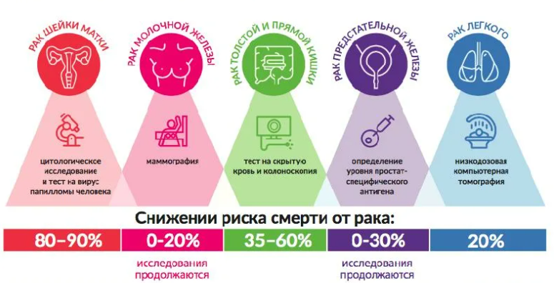
Скрининг
- методологический подход, используемый, в частности, в медицине для массового обследования населения (его отдельных контингентов) с целью выявления определенного заболевания (группы заболеваний) или факторов, способствующих развитию этого заболевания (факторов риска)

Slide 3
Всемирная организация здравоохранения еще в 1968 году разработала руководство по принципам скрининга, не утратившим актуальность. Основные положения:
• заболевание должно представлять важную медицинскую проблему, быть широко распространенным и иметь большое социальное значение;
Рак молочной железы в структуре онкологической заболеваемости женщин занимает 1 место. Заболеваемость раком молочной железы с каждым годом неуклонно растет.
В 2021 году диагноз рак молочной железы впервые в жизни был установлен 69054 женщин. У 27,1 процента из них заболевание выявлено в запущенной стадии (III-IVст.)
• должны быть способы лечения заболевания;
РМЖ, диагностированный на ранних стадиях, характеризуется благоприятным прогнозом и высокими показателями безрецидивной и общей выживаемости: при I стадии пятилетний срок переживают 95–100% больных. Ранняя диагностика и адекватное лечение РМЖ с учетом биологических особенностей опухоли обеспечивают полноценную социальную реабилитацию больных

Slide 4
Основные положения:
• возможности диагностики и лечения заболевания должны быть доступны;
• заболевание должно иметь скрытый период;
• должен существовать диагностический тест, позволяющий надежно выявлять заболевание в доклинической стадии;
• метод исследования должен быть приемлем для использования в популяции;
• скрининг должен приводить к снижению смертности от данного заболевания в популяции;
• экономические расходы на раннюю диагностику должны быть ниже расходов на лечение больных с клиническими проявлениями заболевания;
• скрининг должен осуществляться непрерывно

Slide 5
Факторы риска рака молочной железы:
Возраст. Риск развития рака молочной железы повышается с возрастом, большинство случаев чаще встречается у женщин старше 50 лет.
Генетические мутации. Самыми известными мутациями являются мутации в BRCA1 или BRCA2. Другие мутации генов встречаются гораздо реже: синдром Линча, связанный с генами MLH1, MSH2, MSH6 и PMS2; синдром Каудена , связанный с геном PTEN; синдром Ли-Фраумени, связанный с геном TP53; синдром Пейтца-Егерса , связанный с геном STK11.
Ранняя менструация и поздняя менопауза.
Время наступления беременности. Женщины, у которых беременность наступила после 35, или женщины, никогда не имевшие доношенных беременностей, имеют более высокий риск развития рака молочной железы.
Длительное применение оральных контрацептивов
Образ жизни: ожирение, пониженная физическая активность, чрезмерное употребление алкоголя, курение.
Облучение грудной клетки в молодом возрасте в анамнезе.

Slide 6
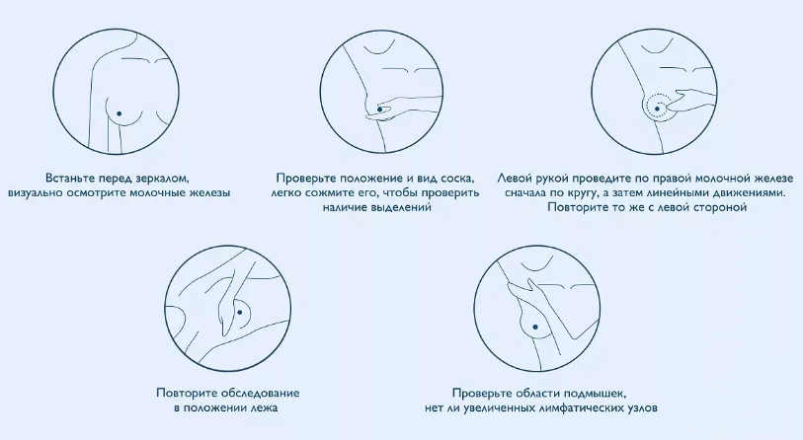
Самообследование (BSE – Breast SelfExamination ):
Метод самообследования молочных желез привлекателен своей доступностью. Чувствительность методики около 26%.
Самообследование более результативно в комплексе с маммографическим обследованием.
Внедрение самообследования молочных желез базируется на мотивации женщин на регулярные самообследования и обучении. К сожалению, регулярные ежемесячные самообследования проводят только 8%женщин, а 36% – нерегулярные
Notes:
С 1963–1994 гг. в разных странах проведено 8 рандомизированных исследований скрининга РМЖ. Результаты исследований показали значение маммографии, клинического обследования (CBE – Clinical Breast
Examination) и самообследования (BSE – Breast SelfExamination) молочных желез и их влияние на показатели смертности от РМЖ.

Slide 7
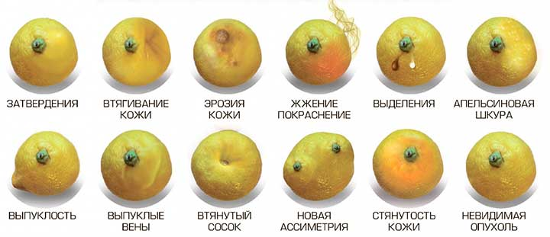
Повод обратиться к врачу:

Slide 8
Clinical Breast Examination
Самым распространенным методом является клиническое (физикальное) обследование молочных желез медицинским персоналом
Данный метод может иметь высокую специфичность 95–99% и чувствительность в пределах 47–80%.
Чувствительность CBE варьирует в зависимости от стадии заболевания:
48% – рак in situ,
70% – I стадия,
90% – II стадия,
89% – III стадия,
93% – IV стадия РМЖ,
Составляет:
77% в возрастной категории 20–29 лет,
58% – 30–39 лет,
75% – 40–49 лет,
84% – 50–59 лет,
90% – 60–69 лет,
94% – старше 69 лет

Slide 9
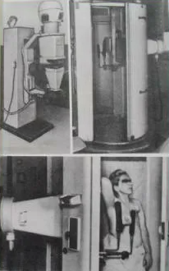
Маммография
В России первые попытки проведения скрининга РМЖ женщинам старше 35 лет были основаны на использовании флюорографии. С 1973 по 1990 годы флюоромаммография была проведена 7,4 млн. женщин старше 35 лет. У 12580 женщин (0,2%) был выявлен РМЖ, при этом в 33,8% случаев опухоль диагностирована на ранних стадиях. Однако неадекватность тормозного излучения рентгеновской трубки флюорографа такому мягкотканному органу, как молочная железа, приводила к большому числу пропущенных случаев РМЖ. К тому же, ежегодная ФГ давала повышенную лучевую нагрузку, что способствовало развитию рака с еще большей частотой.
Таким образом, метод не нашел дальнейшего применения

Slide 10
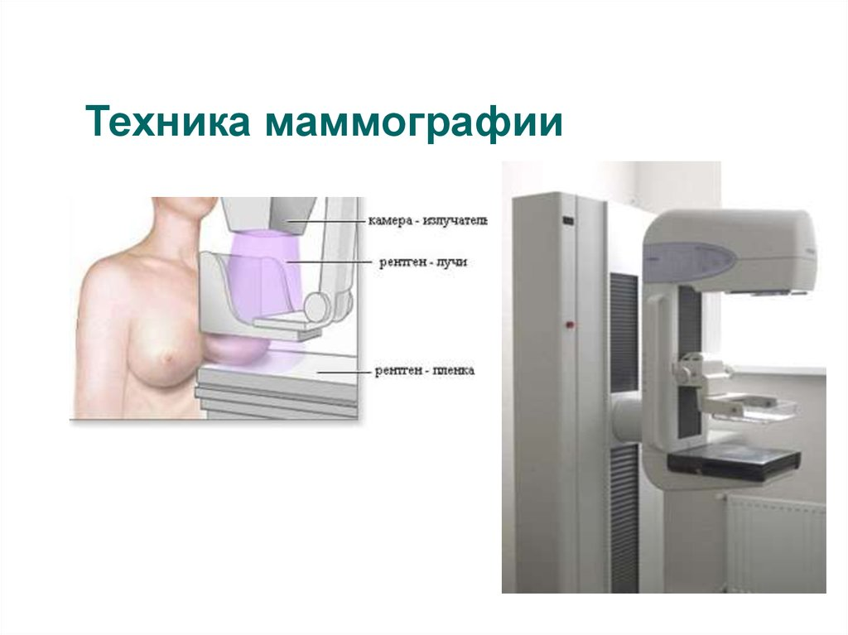
Маммография
В России маммографический скрининг стал внедряться согласно приказу Минздравсоцразвития № 154 от 15.03.2006 г. “О мерах по совершенствованию оказания медицинской помощи женщинам с заболеваниями молочных желез”.
В настоящее время безальтернативный скрининговый тест, приводящий к снижению смертности от РМЖ – маммография.
Одним из достоинств скрининга является своевременное
выявление доброкачественных заболеваний молочных желез,
поскольку их своевременное лечение является профилактикой
рака молочной железы.

Slide 11
Скрининг
В общей популяции (риск <15%):
Возраст начала: 40 лет
Частота: 1 раз в 2 года
Возраст завершения: ожидаемая продолжительность жизни <5 лет
Метод скрининига: маммография
В группе высокого риска (РИСК >15%):
Родственник 1-ого колена с диагнозом рак молочной железы в пременопаузальном возрасте – маммография на 10 лет раньше возраста диагноза, но не раньше чем в 30 лет
BRCA1: маммография ежегодно и МРТ ежегодно или только МРТ с 25 лет
BRCA2: маммография ежегодно и МРТ ежегодно или только МРТ с 30 лет
Рак молочной железы в анамнезе – с момента диагноза скрининг МРТ + маммография
Атипичная гиперплазия, DCIS, LCIS – маммография ежегодно с момента диагноза
Лучевая терапия на область грудной клетки: 8 лет после лучевой терапии, но не ранее 25 лет.

Slide 12
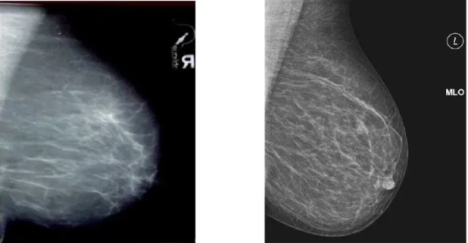
Маммография
Для повышения эффективности скрининга важно внедрение новейших технологий. Так, цифровая маммография по сравнению с пленочной маммографией – более современный метод, улучшающий организацию работы.

Slide 13
Маммография
Интерпретировать результаты маммографического исследования позволяет система BI-RADS разработана коллегией радиологов США.
Классификация позволяет:
стандартизировать исследования — устанавливает единую оценочную систему;
установить план дальнейшего лечения — при необходимости;
создать алгоритм действий — в зависимости от категории BI-RADS.
Все это позволяет оптимизировать медицинскую помощь и достичь ее эффективности.

Slide 14
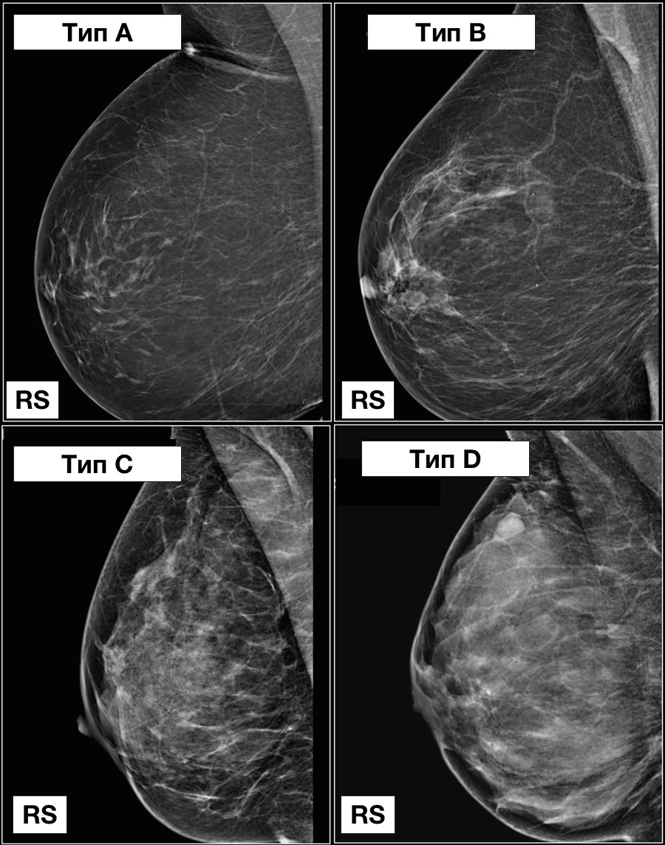
Маммография
Существуют определённые критерии описания, по которым выносится заключение и высказываются рекомендации.
Оценивается тип строения железы:
А. Преобладает жировая ткань.
B. Рассеянные участки фиброзной и железистой ткани.
C. Железа неоднородной плотности с недифференцированными включениями.
D. Железа крайне высокой плотности, на фоне чего затруднена визуализация изменений.
Наличие образований в ткани железы.
Если в молочной железе обнаруживается образование, то описывается:
Форма (овальная, круглая, неправильная)
Контур или края (четкие/нечетки, ровные/неровные, неопределимые, спикулы)
Плотность образования в сравнении с окружающей тканью
Наличие или отсутствие кальцинатов
Локализацию (квадрант, глубину, расположение от соска)
Дополнительные признаки ( втяжение кожи или соска, утолщение кожи и т.д.)

Slide 15
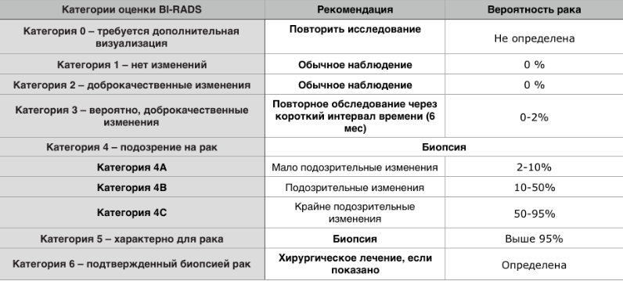
Маммография
Чаще всего злокачественные опухоли при рентгенологических методах обследования имеют нечеткие, неровные, лучистые контуры. Могут наблюдаться включения в виде кальцинатов.
Локальное нарушение архитектоники тканей, повышение плотности ткани, усиление сосудистого рисунка.
Макрокальцинаты размерами более 2 мм обычно сопровождают доброкачественные изменения молочных желез, в то время как микрокальцинаты (менее 0,5 мм в диаметре) характеры для злокачественных процессов, наиболее часто – для протокового РМЖ.

Slide 16
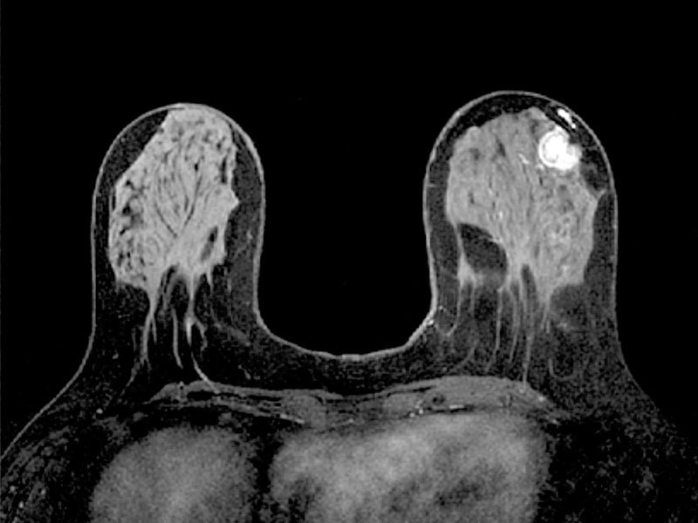
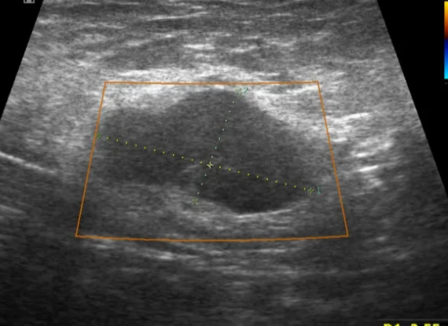
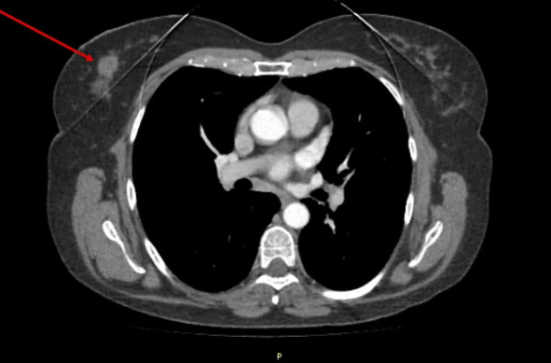
Другие методы обследования
Маммография обладает сравнительно низкой чувствительность при обследовании молодых женщин, что можно объяснить более высокой плотностью тканей молочных желез, обуславливающей большее количество ложноположительных результатов
Данной категории пациенток рекомендованы: компьютерная томография или магнитно-резонансная томография, ультразвуковое исследование молочных желез.
Дополнительными показаниями к выполнению МРТ являются:
-наличие мутаций в генах BRCA1, BRCA2, CHECK, NBS1, TP53;
-наличие имплантатов молочных желез при невозможности выполнения качественного маммографического исследования;
-наличие долькового рака in situ

Slide 17
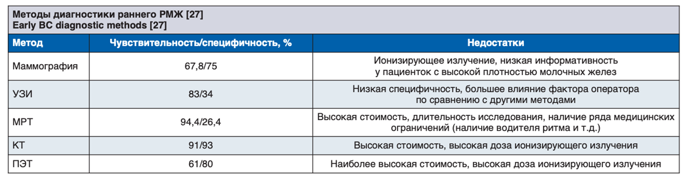
Сравнение методов

Slide 18
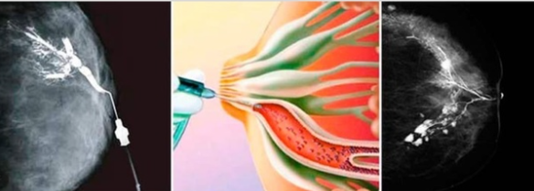
Дуктография
- метод рентгенологического исследования с введением контрастного препарата в протоки молочной железы.
При патологического отделяемом из соска вне периода лактации рекомендовано выполнение дуктографии.
Она позволяет уточнить локализацию внутрипротокового образования и отличить в 80-90% случаев доброкачественные и злокачественные образования .

Slide 19
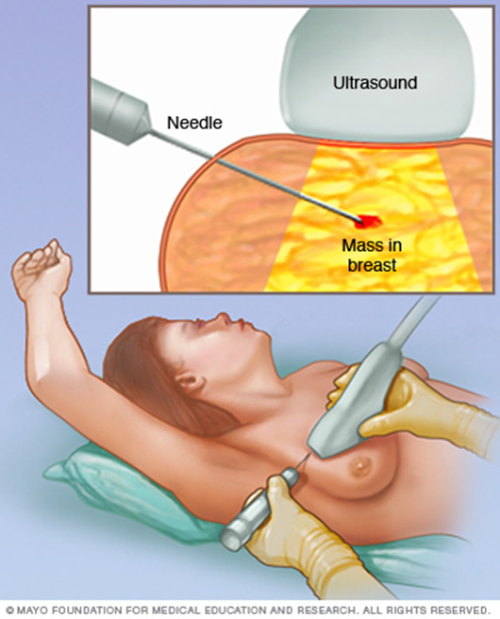
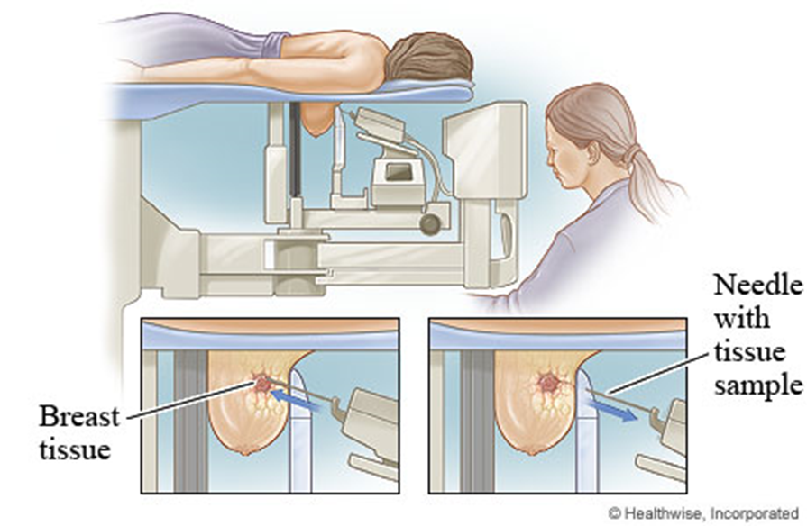
Трепан-биопсия
- диагностическое исследование, обеспечивающее морфологическую верификацию образования молочной железы и постановку точного диагноза.
Забор материала может осуществляться под УЗИ-контролем или на аппарате Маммотест
Полученный материал отправляется на гистологическое и иммуногистохимическое исследование.

Slide 20

БЛАГОДАРЮ ЗА ВНИМАНИЕ

